Slide 1
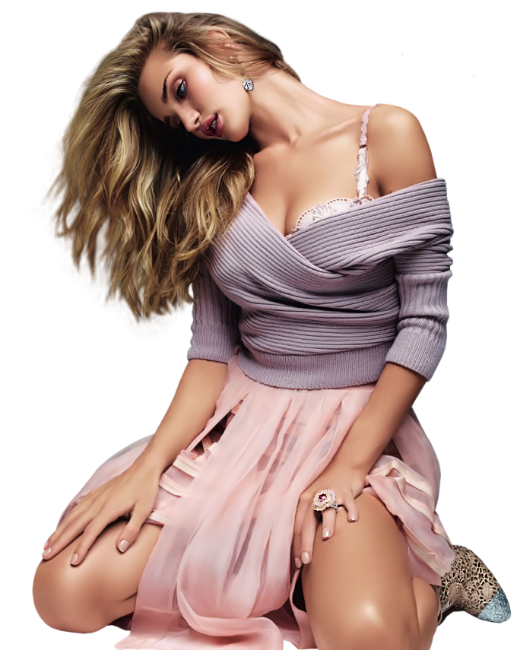
A sangre viva
Antonia Alvarez
Asturias - España

Slide 2
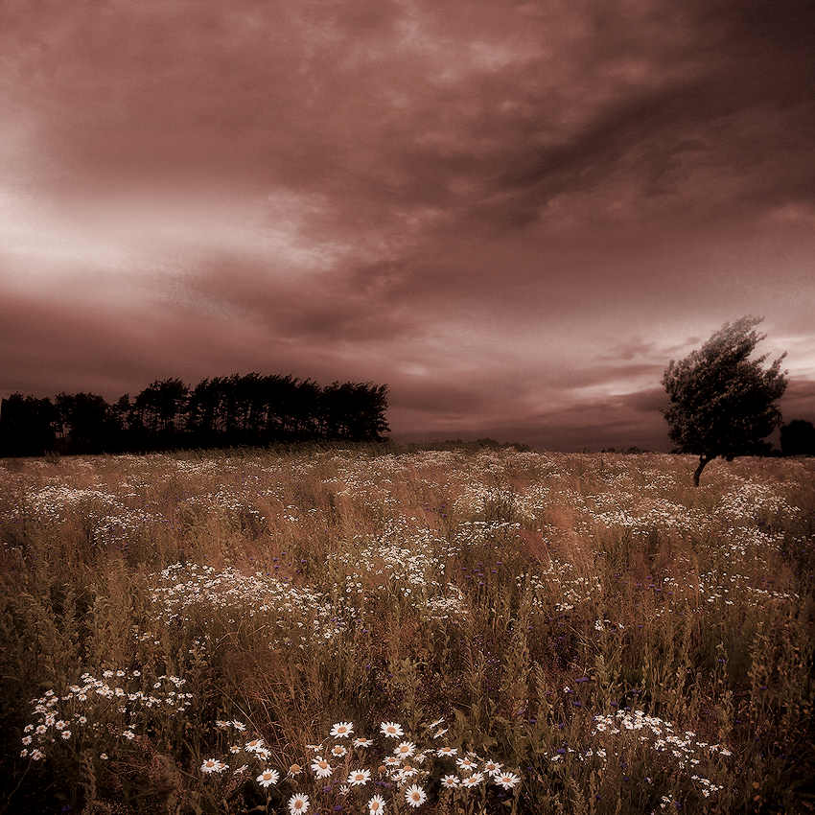
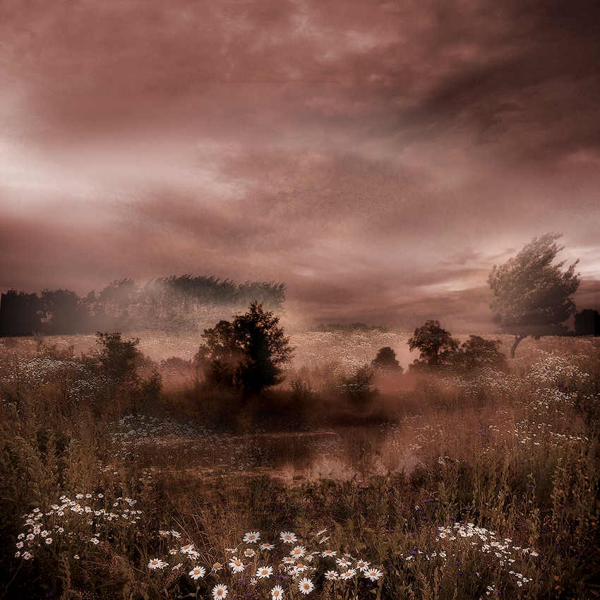
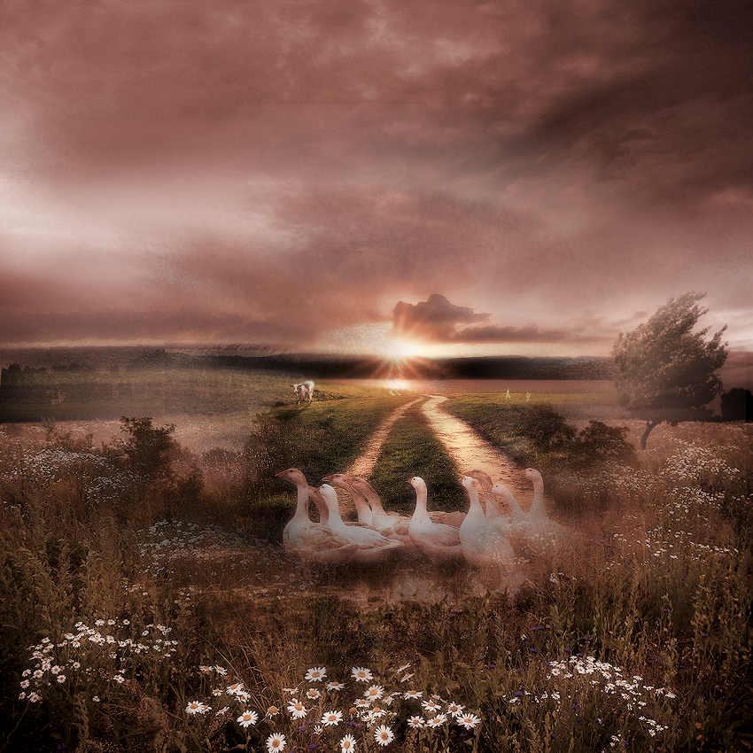
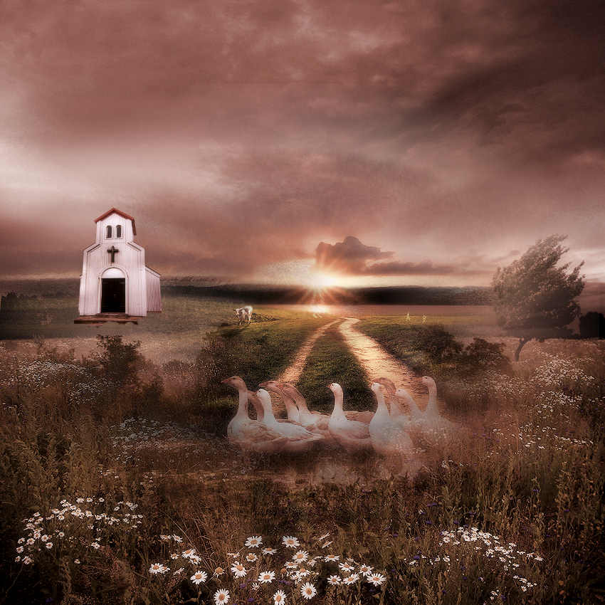
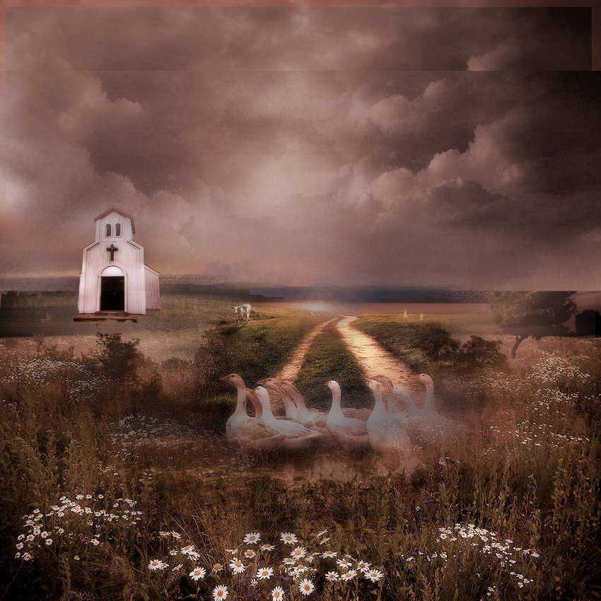
Manipulacion de imagenes, Ines
A sangre viva arráncame la muerte,
que no quiero volar en el vacío,
ni soñar calidez temiendo frío
entre el hielo afilado de lo inerte.
A fuerza viva arráncame tan fuerte
la pena que solloza sal y hastío,
que no quepa ni un haz de escalofrío
en la lenta agonía de esta suerte.
Quiero sentir la fe que desescombra:
dame la certitud de que estoy viva
entre esta inútil muerte que me abraza.
presentacionesines@gmail.com
Rompe la soledad hacia la sombra
que quebranta mi paz y me hace esquiva,
y me azora, me muerde y me atenaza.
Difundiendo poesia
Todos los derechos de autor © pertenecen a los respectivos artistas / fotógrafos

Slide 3







¿Te ha gustado?
Puedes ver más entrando
Aquí
Además puedes recibir powerpoints en tu correo electrónico suscribiéndote aquí:

